Slide 1


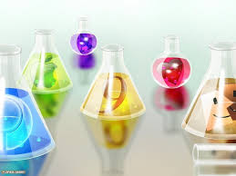
https://www.youtube.com/watch?v=DqPM5xvtVok ( xem bài giảng trên Youtube trọn bộ KHTN 6,7,8 của thầy Sơn )
KHOA HỌC TỰ NHIÊN 8
BÀI 6: NỒNG ĐỘ DUNG DỊCH

Slide 2
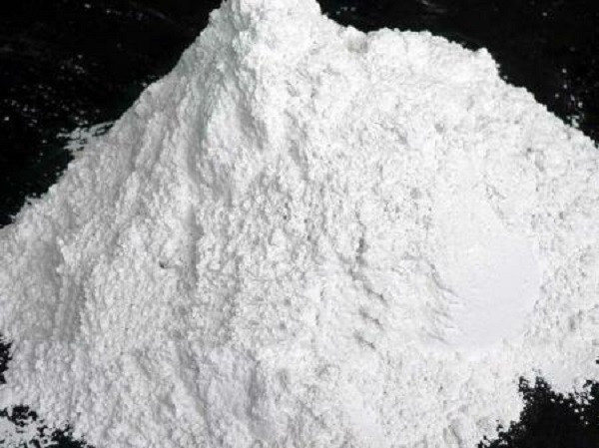
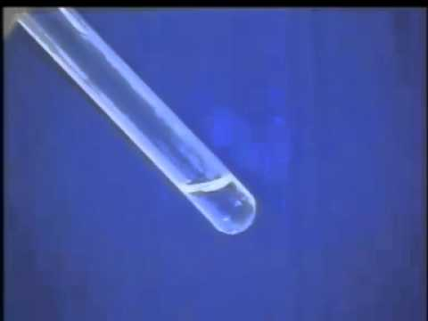
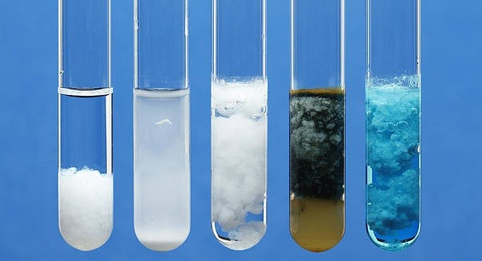
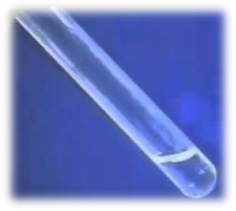
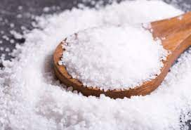
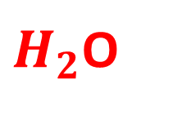
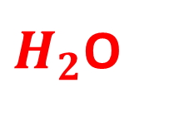
BÀI 6: NỒNG ĐỘ DUNG DỊCH
I. ĐỘ TAN CỦA MỘT CHẤT TRONG NƯỚC.
$H_{2}$O
CaCO3
Canxicacbonat
Lắc đều
Lắc đều
NaCl
Muối ăn
$H_{2}$O

Slide 3


BÀI 6: NỒNG ĐỘ DUNG DỊCH
I. ĐỘ TAN CỦA MỘT CHẤT TRONG NƯỚC.
Thầy cô vào mục video của kênh để xem các thí nghiệm

Slide 4
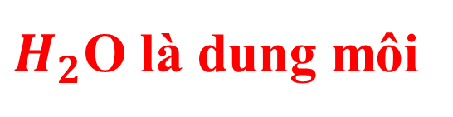

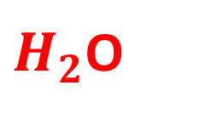
BÀI 6: NỒNG ĐỘ DUNG DỊCH
I. ĐỘ TAN CỦA MỘT CHẤT TRONG NƯỚC.
$H_{2}$O
CaCO3
Canxicacbonat
Lắc đều
Không tan
NaCl
Muối ăn
$H_{2}$O
Lắc đều
Có tan
Nước muối là dung dịch
- Dung dịch là hỗn hợp lỏng đồng nhất của chất tan và dung môi.

Muối ăn là chất tan
$H_{2}$O là dung môi
Có chất tan và có chất không tan trong nước.
Có chất tan nhiều, có chất tan ít trong nước.

Slide 5
BẢNG TÍNH TAN TRONG NƯỚC CỦA CÁC AXIT – BAZƠ – MUỐI
Nhóm hiđroxit và gốc axit
Hiđro và các kim loại
H I | K I | Na I | Ag i | Mg II | Ca II | Ba II | Zn II | Hg II | Pb II | Cu II | Fe II | Fe III | Al III
OH
- Cl
- NO₃
- CH₃COO
= S
= SO₃
= SO₄
= CO₃
= SiO₃
PO₄
 | t | t | - | k | i | t | k | - | k | k | k | k | k
t/b | t | t | k | t | t | t | t | t | i | t | t | t | t
t/b | t | t | t | t | t | t | t | t | t | t | t | t | t
t/b | t | t | t | t | t | t | t | t | t | t | t | - | i
t/b | t | t | k | - | t | t | k | k | k | k | k | k | -
t/b | t | t | k | k | k | k | k | k | k | k | k | - | -
t/kb | t | t | i | t | i | k | t | - | k | t | t | t | t
t/b | t | t | K | k | k | k | k | - | k | - | k | - | -
k/tb | t | t | - | k | k | k | k | - | k | - | k | k | k
t/kb | t | t | k | k | k | k | k | k | k | k | k | k | k
t
NaOH
BaSO₄
K

Slide 6
? Dựa vào bảng tính tan cho biết tính tan của một số chất sau:
H₂SiO₃
Al(OH)₃
ZnSO₄
CHẤT
TÍNH TAN
AgCl
Không tan
Không tan
Không tan
tan

Slide 7
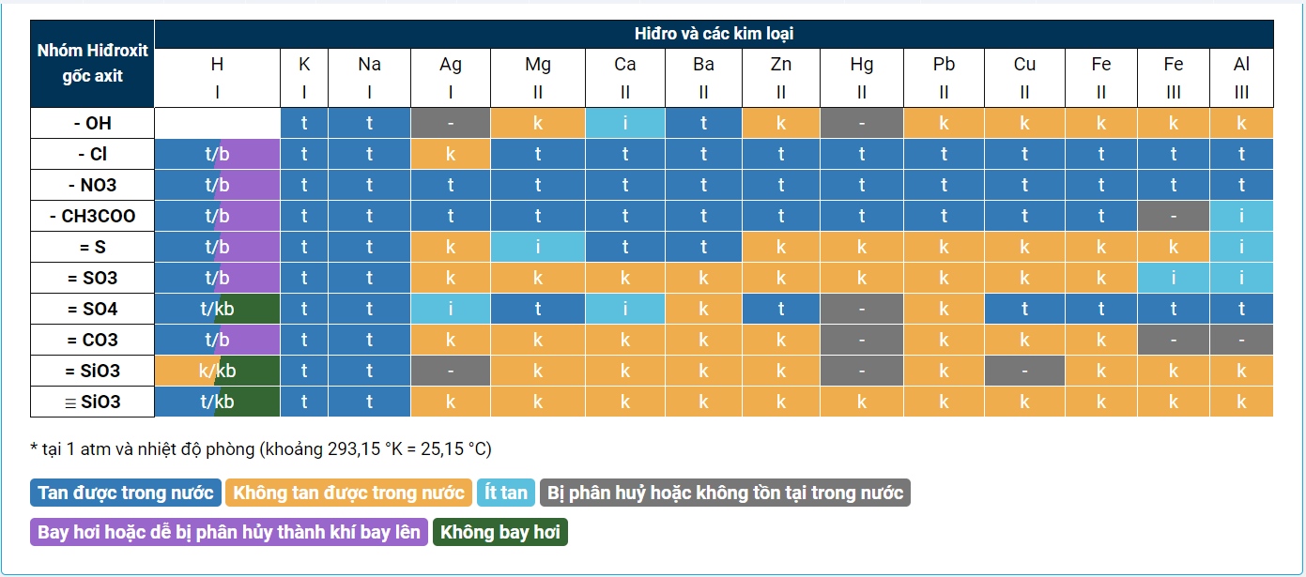

Slide 8

PHIẾU HỌC TẬP
Điền từ thích hợp vào chỗ trống :
* Axit: Hầu hết các axit…………….., trừ H2SiO3 ………… * Bazơ : Phần lớn các bazơ đều ………….… trong nước, trừ một số như : …………………………….
* Muối :
Những muối natri, kali : ……………..
Những muối nitrat (-NO₃) : ………………
Phần lớn muối clorua (-Cl), sunfat (=SO₄) : … …………. .
Phần lớn muối cacbonat (=CO₃): ……….

Slide 9
PHIẾU HỌC TẬP
Điền từ thích hợp vào chỗ trống :
không tan
* Axit: Hầu hết các axit…………….., trừ H2SiO3 ………… * Bazơ : Phần lớn các bazơ đều ………….… trong nước, trừ một số như : …………………………….
* Muối :
Những muối natri, kali : ……………..
Những muối nitrat (-NO₃) : ………………
Phần lớn muối clorua (-Cl), sunfat (=SO₄) : … …………. .
Phần lớn muối cacbonat (=CO₃): ……….
tan được
không tan
KOH, NaOH, Ba(OH)₂, còn Ca(OH)₂ ít tan
Đều tan
Đều tan
tan được
Không tan

Slide 10








MÀU SẮC MỘT SỐ CHẤT
AgCl
BaSO₄
PbS
CuS
CuCl₂
Fe(OH)₃
Cu(OH)₂
Al(OH)₃

Slide 11
BÀI 6: NỒNG ĐỘ DUNG DỊCH
I. ĐỘ TAN CỦA MỘT CHẤT TRONG NƯỚC.
1. Định nghĩa :

Slide 12
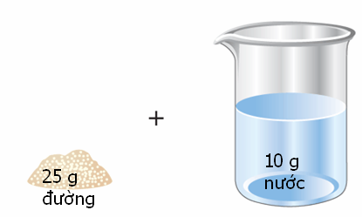
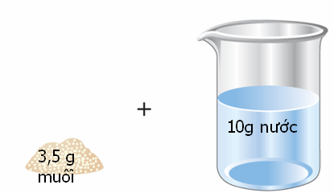
Ví dụ: Biết rằng ở nhiệt độ phòng thí nghiệm (20⁰C) 10g nước có thể hòa tan tối đa 20g đường; 3,6g muối ăn.
Dung dịch đã bão hòa
Dung dịch chưa bão hòa
Trộn 25 g đường vào 10g nước ta thu được dung dịch bão hòa chưa? Vì sao?
Trộn 3,5g muối vào 10g nước ta thu được dung dịch bão hòa chưa? Vì sao?

Slide 13
BÀI 6: NỒNG ĐỘ DUNG DỊCH
I. ĐỘ TAN CỦA MỘT CHẤT TRONG NƯỚC.
1. Định nghĩa :
Độ tan (kí hiệu là S) của một chất trong nước là số gam chất đó hoà tan trong 100 gam nước để tạo thành dung dịch bão hoà ở nhiệt độ xác định.

Slide 14
BÀI 6: NỒNG ĐỘ DUNG DỊCH
I. ĐỘ TAN CỦA MỘT CHẤT TRONG NƯỚC.
1. Định nghĩa :
2. Cách tính độ tan của một chất trong nước

Slide 15
Ví dụ 1: Xác định độ tan của muối NaCl trong nước ở 20⁰C. Biết rằng ở 20⁰C khi hòa tan hết 72g NaCl trong 200g nước thì thu được dung dịch bão hòa.
Hướng dẫn:
Tóm tắt
Ở 20⁰C
Cứ
200 g
nước →
72 g
NaCl
m_{ct} = 72g
nước
x g
Vậy:
→
m_{nước} = 200g
100 g
NaCl
S = ? g
72.100
x
=
= 36 (g)
200
mchất tan
S =
. 100 (g)
mnước

Slide 16
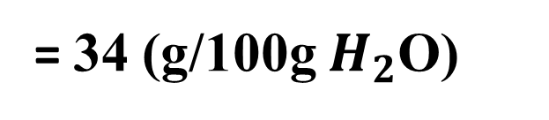
Ví dụ 2: Xác định độ tan của muối KCl trong nước ở 20⁰C. Biết 50 gam nước hòa tan tối đa 17 gam muối.
Hướng dẫn:
Tóm tắt
Ở 20⁰C
Cứ
50 g
nước →
17 g
KCl
m_{ct} = 17g
nước
x g
Vậy:
→
m_{nước} = 50g
100 g
KCl
S = ? g
17.100
x
=
= 34 (g/100g $H_{2}$O)
50
mchất tan
S =
. 100 (g)
mnước

Slide 17
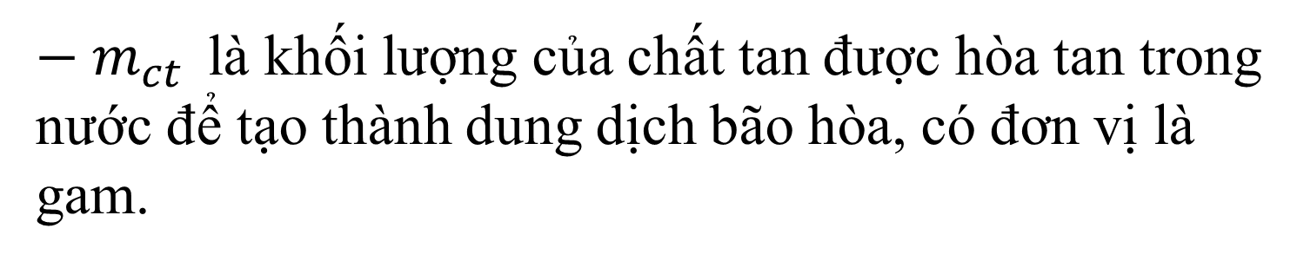
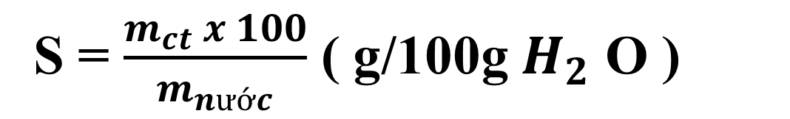
BÀI 6: NỒNG ĐỘ DUNG DỊCH
I. ĐỘ TAN CỦA MỘT CHẤT TRONG NƯỚC.
1. Định nghĩa :
2. Cách tính độ tan của một chất trong nước
Công thức tính độ tan của một chất ở nhiệt độ xác định là:
S = $\frac{m_{ct} x 100}{m_{nước}}$ ( g/100g $H_{2}$ O )
${− m}_{ct }$ là khối lượng của chất tan được hòa tan trong nước để tạo thành dung dịch bão hòa, có đơn vị là gam.
- $m_{nước}$ là khối lượng của nước, có đơn vị là gam

Slide 18
BÀI 6: NỒNG ĐỘ DUNG DỊCH
I. ĐỘ TAN CỦA MỘT CHẤT TRONG NƯỚC.
1. Định nghĩa :
2. Cách tính độ tan của một chất trong nước
3. Ảnh hưởng của nhiệt độ đến độ tan của chất rắn trong nước

Slide 19
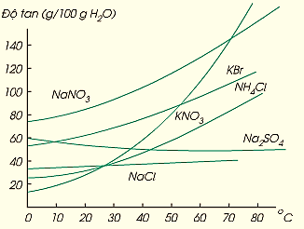
BÀI 6: NỒNG ĐỘ DUNG DỊCH
I. ĐỘ TAN CỦA MỘT CHẤT TRONG NƯỚC.
3. Ảnh hưởng của nhiệt độ đến độ tan của chất rắn trong nước
Ảnh hưởng của nhiệt độ đến độ tan của chất rắn

Slide 20
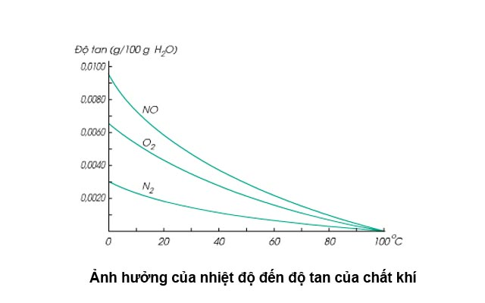
BÀI 6: NỒNG ĐỘ DUNG DỊCH
I. ĐỘ TAN CỦA MỘT CHẤT TRONG NƯỚC.
3. Ảnh hưởng của nhiệt độ đến độ tan của chất rắn trong nước
Nhiệt độ giảm và tăng áp suất thì độ tan tăng

Slide 21
BÀI 6: NỒNG ĐỘ DUNG DỊCH
I. ĐỘ TAN CỦA MỘT CHẤT TRONG NƯỚC.
1. Định nghĩa :
2. Cách tính độ tan của một chất trong nước
3. Ảnh hưởng của nhiệt độ đến độ tan của chất rắn trong nước
- Độ tan của chất rắn trong nước phụ thuộc vào nhiệt độ.
- Độ tan của chất khí trong nước phụ thuộc vào nhiệt độ và áp suất.

Slide 22
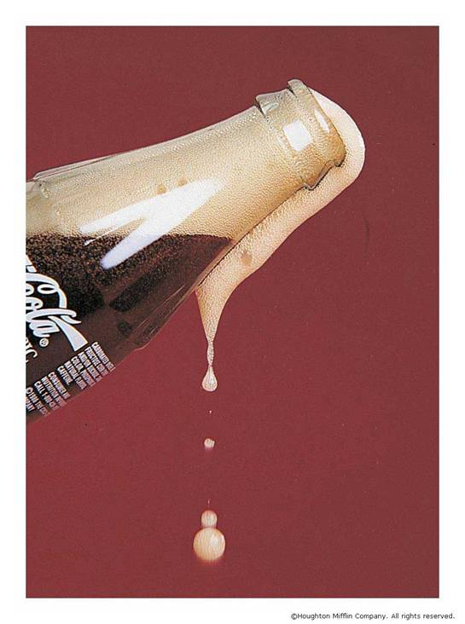
Tại nhà máy, khi sản xuất người ta nén khí cacbonic vào các chai nước ngọt ở áp suất cao rồi đóng nắp chai nên khí cacbonnic tan bão hòa vào nước ngọt.
Khi ta mở chai nước ngọt áp suất trong chai giảm, độ tan của khí cacbonic giảm nên khí cacbonic thoát ra ngoài kéo theo nước. Nếu để lâu, nước uống sẽ nhạt và hết bọt vì trong nước không còn CO₂

Slide 23
Muốn bảo quản tốt các loại nước có ga ta phải làm gì?
Bảo quản ở nhiệt độ thấp nhằm tăng độ tan của khí cacbonic.
Đậy chặt nắp chai nhằm tăng áp suất.

Slide 24
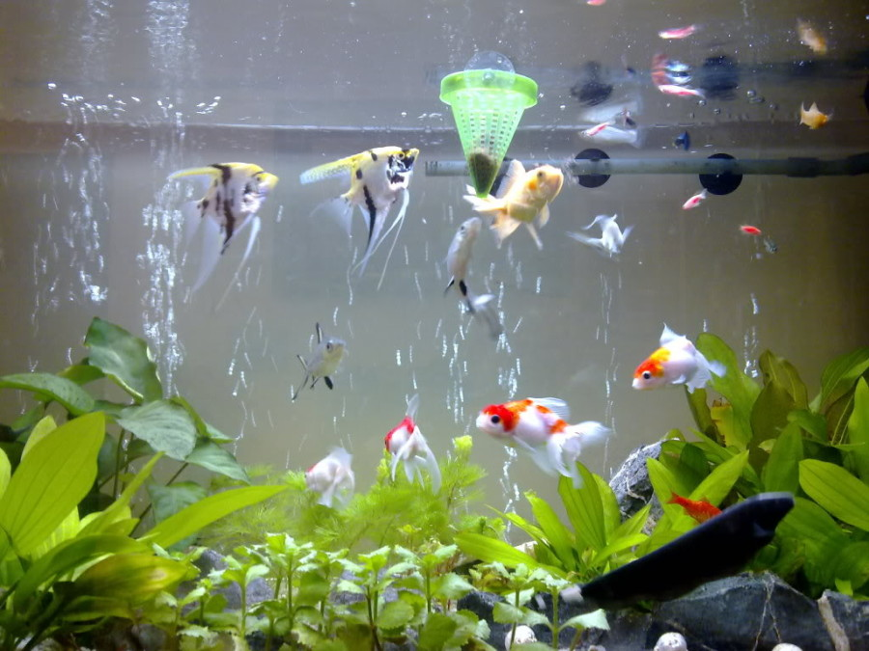
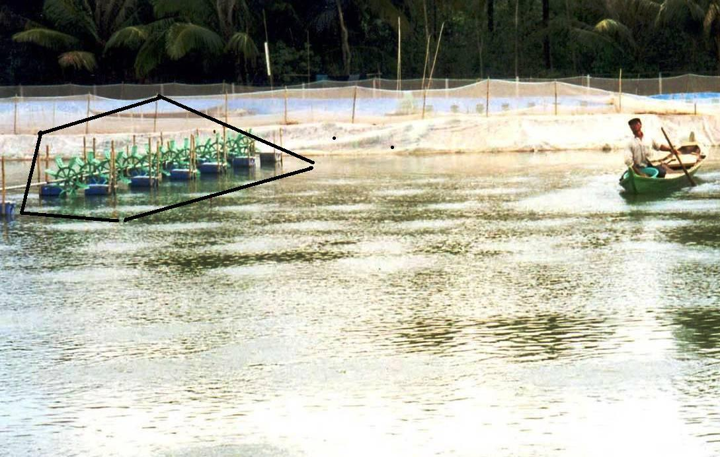
Em hãy giải thích tại sao trong các hồ cá cảnh hoặc các đầm nuôi tôm người ta phải “Sục” không khí vào hồ nước?

Slide 25
Đáp án
Do khí oxi ít tan trong nước nên người ta “Sục” không khí nhằm hòa tan nhiều hơn khí oxi giúp tôm, cá hô hấp tốt hơn. Từ đó nâng cao năng suất.

Slide 26
BÀI 6: NỒNG ĐỘ DUNG DỊCH
II. NỒNG DỘ DUNG DỊCH
1. Nồng độ phần trăm của dung dịch
a. Khái niệm
Nồng độ phần trăm của một dung dịch cho ta biết số gam chất tan có trong 100 gam dung dịch
Kí hiệu: C%

Slide 27
BÀI 6: NỒNG ĐỘ DUNG DỊCH
II. NỒNG DỘ DUNG DỊCH
1. Nồng độ phần trăm của dung dịch
a. Khái niệm
Ví dụ 1:
Dung dịch muối ăn có nồng độ 25% : cho biết trong 100 gam dung dịch muối ăn có 25 gam chất tan (muối ăn) và 75 gam nước .
Các bạn hiểu như thế nào về dung dịch muối ăn có nồng độ 25%?

Slide 28
BÀI 6: NỒNG ĐỘ DUNG DỊCH
II. NỒNG DỘ DUNG DỊCH
1.Nồng độ phần trăm của dung dịch
a. Khái niệm
Ví dụ 2:
Dung dịch đường có nồng độ 40% : cho biết trong 100 gam dung dịch đường có 40 gam chất tan (đường) và 60 gam nước .
Dung dịch đường có nồng độ 40%. Cho biết điều gì?

Slide 29
BÀI 6: NỒNG ĐỘ DUNG DỊCH
II. NỒNG DỘ DUNG DỊCH
1.Nồng độ phần trăm của dung dịch
b. Công thức
Hòa tan 50g natri nitrat vào 450g nước. Tính nồng độ phần trăm của dung dịch thu được?
Cho biết:
Bài tập cho biết gì? Yêu cầu làm gì?
m_{ct} (NaNO₃) = 50g
m_{dm} (H₂O) = 450g
Tính: %C = ?

Slide 30

BÀI 6: NỒNG ĐỘ DUNG DỊCH
II. NỒNG DỘ DUNG DỊCH
1. Nồng độ phần trăm của dung dịch
b. Công thức
Giải
Khối lượng của dung dịch: 450+50=500(g)
Trong 500g dung dịch có 50g chất tan
Trong 100g dung dịch có x g chất tan
Vậy dung dịch natri nitrat có nồng độ 10%

Slide 31
BÀI 6: NỒNG ĐỘ DUNG DỊCH
II. NỒNG DỘ DUNG DỊCH
1. Nồng độ phần trăm của dung dịch
b. Công thức
Ở 20ºC, độ tan của muối ăn là 36g. Tính nồng độ phần trăm của dung dịch bão hòa muối ăn ở nhiệt độ đó.
Bài tập cho biết gì? Yêu cầu làm gì?
Cho biết:
S (NaCl, 20⁰C)= 36g
(s: độ tan)
Tính : C%dung dịch bão hòa NaCl ở 20⁰C

Slide 32
BÀI 6: NỒNG ĐỘ DUNG DỊCH
II. NỒNG DỘ DUNG DỊCH
1. Nồng độ phần trăm của dung dịch
b. Công thức
100g nước hòa tan 36g muối ăn
Khối lượng dung dịch: 100+36=136(g)
Trong 136g dung dịch có 36g chất tan
Trong 100g dung dịch có xg chất tan
Trong 100g dung dịch có chứa 26,47g chất tan.
Vậy dung dịch bão hòa muối ăn ở 20⁰C có nồng độ 26,47%

Slide 33
BÀI 6: NỒNG ĐỘ DUNG DỊCH
II. NỒNG DỘ DUNG DỊCH
1. Nồng độ phần trăm của dung dịch
b. Công thức
Hãy viết công thức tính nồng độ phần trăm của dung dịch?

Slide 34
BÀI 6: NỒNG ĐỘ DUNG DỊCH
II. NỒNG DỘ DUNG DỊCH
1. Nồng độ phần trăm của dung dịch
b. Công thức
Hãy cho biết ý nghĩa các đại lượng trong công thức?
m_{ct}: khối lương chất tan (g)
m_{dd}: khối lượng dung dịch (g)
C%: nồng độ phần trăm

Slide 35
BÀI 6: NỒNG ĐỘ DUNG DỊCH
II. NỒNG DỘ DUNG DỊCH
Nồng độ phần trăm của dung dịch
b. Công thức
Dựa vào công thức C%. Hãy viết công thức tính:
m_{ct} = ?; m_{dd} = ?

Slide 36
BÀI 6: NỒNG ĐỘ DUNG DỊCH
II. NỒNG DỘ DUNG DỊCH
1. Nồng độ phần trăm của dung dịch
b. Công thức
Khối lượng dung dịch có quan hệ như thế nào với khối lượng dung môi và chất tan?

Slide 37
Mối quan hệ giữa nồng độ phần trăm và độ tan
Trong đó: S là độ tan

Slide 38
BÀI 6: NỒNG ĐỘ DUNG DỊCH
II. NỒNG DỘ DUNG DỊCH
1. Nồng độ phần trăm của dung dịch
Pha chế 100 g dung dịch đường ăn 15%

Slide 39
BÀI 6: NỒNG ĐỘ DUNG DỊCH
II. NỒNG DỘ DUNG DỊCH
1. Nồng độ phần trăm của dung dịch
Bài 1:Hòa tan 15 gam NaCl vào 45 gam nước. Tính nồng độ phần trăm của dung dịch?
- Khối lượng dung dịch chứa 15g NaCl:
= 15 + 45 = 60 (g)
- Nồng độ phần trăm của dung dịch chứa 15g NaCl:
= 25%

Slide 40
BÀI 6: NỒNG ĐỘ DUNG DỊCH
II. NỒNG DỘ DUNG DỊCH
1. Nồng độ phần trăm của dung dịch
Bài 2:
Một dung dịch H₂SO₄ có nồng độ 14 %. Tính khối lượng H₂SO₄ có trong 150 gam dung dịch?
- Khối lượng H₂SO₄ có trong 150 gam dung dịch:

Slide 41
BÀI 6: NỒNG ĐỘ DUNG DỊCH
II. NỒNG DỘ DUNG DỊCH
1. Nồng độ phần trăm của dung dịch
Bài 3: Hòa tan 50 gam đường vào nước, được dung dịch đường có nồng độ 25%. Hãy tính:
a. Khối lượng dung dịch đường pha chế được?
b. Khối lượng nước cần dùng cho sự pha chế?
a/ Khối lượng dung dịch đường pha chế được:
b/ Khối lượng nước cần dùng cho sự pha chế
= 200 – 50 = 150 (g)

Slide 42
BÀI 6: NỒNG ĐỘ DUNG DỊCH
I. ĐỘ TAN CỦA MỘT CHẤT TRONG NƯỚC.
II. NỒNG DỘ DUNG DỊCH
2. Nồng độ mol của dung dịch
a. Định nghĩa:
- Nồng độ mol của dung dịch cho biết số mol chất tan có trong 1 lít dung dịch
- Kí hiệu : C_{M}

Slide 43
BÀI 6: NỒNG ĐỘ DUNG DỊCH
I. ĐỘ TAN CỦA MỘT CHẤT TRONG NƯỚC.
II. NỒNG DỘ DUNG DỊCH
Bạn hiểu như thế nào về dung dịch CuSO₄ có nồng độ 0,5mol/lit
2. Nồng độ mol của dung dịch
a. Định nghĩa:
VD1:
Dung dịch CuSO₄ có nồng độ 0,5 mol/lit cho biết trong 1 lít dung dịch CuSO₄ có 0,5 mol CuSO₄ .

Slide 44

BÀI 6: NỒNG ĐỘ DUNG DỊCH
I. ĐỘ TAN CỦA MỘT CHẤT TRONG NƯỚC.
II. NỒNG DỘ DUNG DỊCH
1lit dd
1lit dd
1lit dd
1 mol NaOH
2 mol NaOH
3 mol NaOH
40(g)
80(g)
120(g)
C_{M} = 1 (mol/l)
C_{M} = 2 (mol/l)
C_{M} = 3 (mol/l)
Cốc 1
Cốc 2
Cốc 3

Slide 45
BÀI 6: NỒNG ĐỘ DUNG DỊCH
I. ĐỘ TAN CỦA MỘT CHẤT TRONG NƯỚC.
II. NỒNG DỘ DUNG DỊCH
2. Nồng độ mol của dung dịch
a. Định nghĩa:
Dung dịch đường có nồng độ 2 mol/lit cho biết điều gì?
VD2:
Dung dịch đường có nồng độ 2M cho biết trong 1 lit dung dịch đường có 2 mol đường .

Slide 46
Tính nồng độ mol của 4l dung dịch có hòa tan 0,75 mol NaCl?
Bài tập cho biết các đại lượng nào? Yêu cầu tìm đại lượng nào?
Cho biết: V_{dd} = 4l
n_{NaCl} = 0,75 mol
Tính : C_{M} = ?

Slide 47
Ta có: Trong 4l dung dịch có hòa tan 0,75 mol NaCl.
1l _________________ x mol NaCl
➔ x = = 0,1875 (mol/l)
Vậy nồng độ mol của dung dịch là 0,1875 mol/l
Giải
1 x 0,75
4

Slide 48
Trong 200ml dung dịch có hòa tan 16 g NaOH. Tính nồng độ mol của dung dịch?
Bài tập cho biết các đại lượng nào? Yêu cầu tìm đại lượng nào?
Cho biết: V_{dd} = 200ml = 0,2l
m_{NaOH} = 16g
Tính: C_{M} = ?

Slide 49
GIẢI
200ml = 0,2l
Số mol NaOH có trong dung dịch:
n_{NaOH} (mol)
Trong 0,2l dung dịch có hòa tan 0,4 mol NaOH.
1 l _________________ x mol NaOH.
➔ x = = 2 (mol/l)
Vậy nồng độ mol của dung dịch là 2 mol/l
1 x 0,4
0,2

Slide 50
BÀI 6: NỒNG ĐỘ DUNG DỊCH
I. ĐỘ TAN CỦA MỘT CHẤT TRONG NƯỚC.
II. NỒNG DỘ DUNG DỊCH
b. Công thức:
Hãy viết công thức tính nồng độ mol của dung dịch:
Hoặc

Slide 51
BÀI 6: NỒNG ĐỘ DUNG DỊCH
II. NỒNG DỘ DUNG DỊCH
2. Nồng độ mol của dung dịch
b. Công thức:
Hãy cho biết ý nghĩa các đại lượng
trong công thức.
C_{M} :Nồng độ mol (mol/lit hay M)
n : số mol chất tan ( mol )
V : thể tích dung dịch (l)

Slide 52
BÀI 6: NỒNG ĐỘ DUNG DỊCH
II. NỒNG DỘ DUNG DỊCH
2. Nồng độ mol của dung dịch
b. Công thức:
Dựa vào công thức C_{M}, hãy viết công thức tính:
n = C_{M} x V
V=
n = ?
V = ?
n
C_{M}

Slide 53
BÀI 6: NỒNG ĐỘ DUNG DỊCH
II. NỒNG DỘ DUNG DỊCH
2. Nồng độ mol của dung dịch
Sự chuyển đổi giữa nồng độ phần trăm và nồng
độ mol:
•Công thức chuyển từ nồng độ % sang nồng độ mol:
• Công thức chuyển từ nồng độ mol sang nồng độ %:
C_{M} = C% x
C% =
10D
M
M x C_{M}
10D
Trong đó : - D : khối lượng riêng (g/ml)
- M : khối lượng mol (g)

Slide 54
BÀI 6: NỒNG ĐỘ DUNG DỊCH
II. NỒNG DỘ DUNG DỊCH
2. Nồng độ mol của dung dịch
Ví dụ 1: Trong 200ml dung dịch có hòa tan 171,35 g KCl. Tính nồng độ mol của dung dịch thu được?
Số mol của 171,35g KCl :
nKCl = = = 2,3 (mol)
Nồng độ mol của dung dịch:
C_{M} = = = 11,5 (mol/l)
Vậy nồng độ mol của dung dịch là 11,5 mol/l
Giải

Slide 55
BÀI 6: NỒNG ĐỘ DUNG DỊCH
II. NỒNG DỘ DUNG DỊCH
2. Nồng độ mol của dung dịch
Ví dụ 2: Trộn 2 lít dung dịch muối ăn 2,3M với 4 lít dung dịch muối ăn 2M. Tính nồng độ mol của dung dịch muối ăn sau khi trộn?
Giải
Số mol muối ăn trong 2l dung dịch 2,3M:
n₁ = 2 x 2,3 = 4,6 (mol)
Số mol muối ăn trong 4l dung dịch 2M:
n₂ = 4 x 2 = 8 (mol)

Slide 56

BÀI 6: NỒNG ĐỘ DUNG DỊCH
Ví dụ 2: Trộn 2 lít dung dịch muối ăn 2,3M với 4 lít dung dịch muối ăn 2M. Tính nồng độ mol của dung dịch muối ăn sau khi trộn?
Số mol của dung dịch sau khi trộn :
n = n₁ + n₂ = 4,6 + 8 = 12,6 (mol)
Thể tích của dung dịch sau khi trộn:
V = V₁ + V₂ = 2 + 4 = 6 (l)
Nồng độ của dung dịch sau khi trộn:
C_{M} = $\frac{n}{V}$ = $\frac{12,6}{6}$ = 2,1 (mol/l)

Slide 57
BÀI 6: NỒNG ĐỘ DUNG DỊCH
II. NỒNG DỘ DUNG DỊCH
2. Nồng độ mol của dung dịch
Pha chế dung dịch sodium bicarbonate 0,2M

Slide 58

DẶN DÒ
- Học bài
- ĐỌC TRƯỚC BÀI 7:
TỐC ĐỘ PHẢN ỨNG VÀ CHẤT XÚC TÁC

